Slide 1
大橋國小同步自主學習(Teams) 教師版操作說明

Slide 2
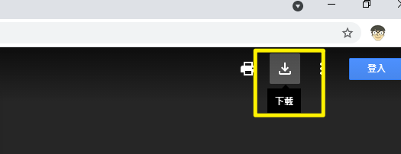
本講義建議下載後以PowerPoint 開啟觀看

Slide 3
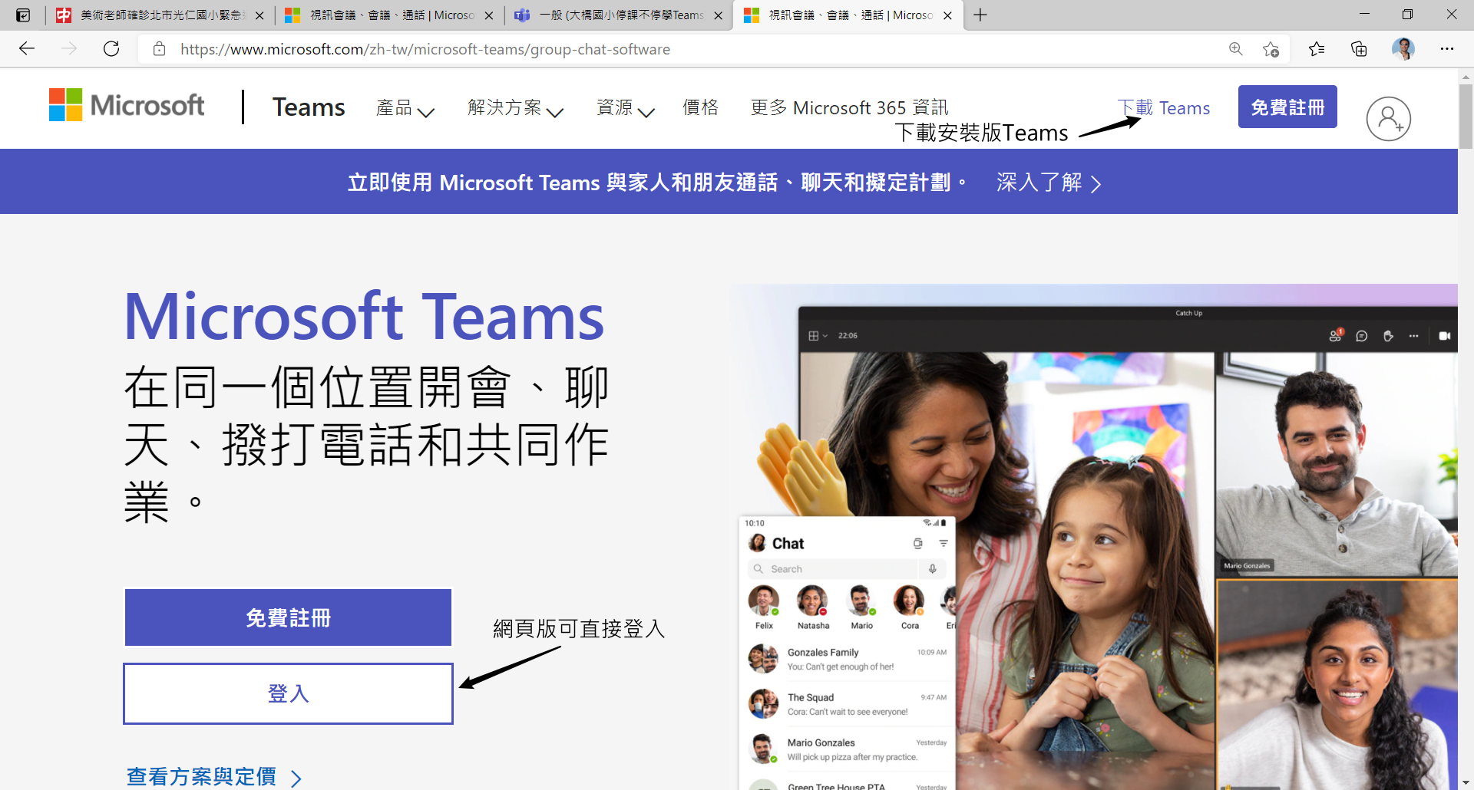
安裝微軟Teams(電腦版)
請Google搜尋『Teams』
有網頁版及下載版，建議使用下載版

Slide 4
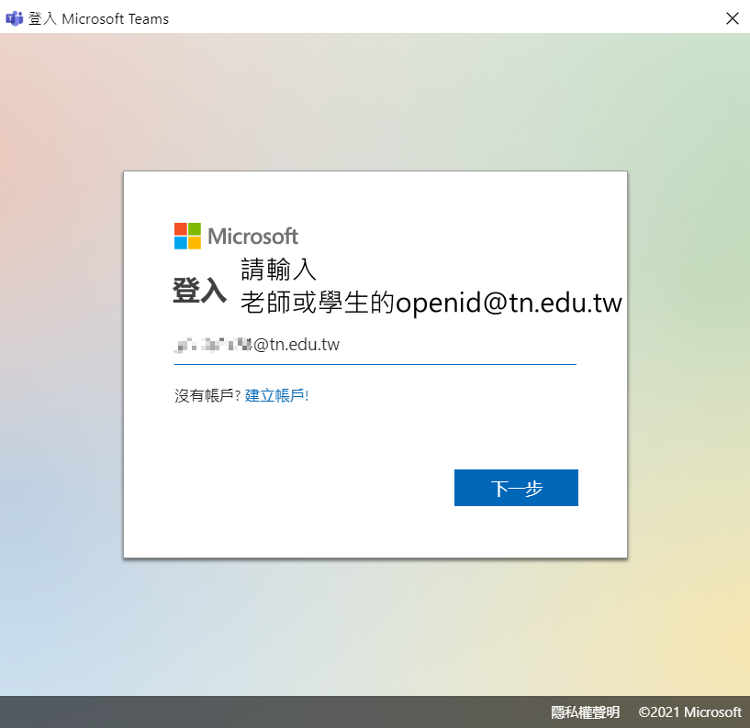
登入Teams OpenID請換成自己的帳號
打完記得選取Shift+Home
再按 CTRL+C複製 一下

Slide 5
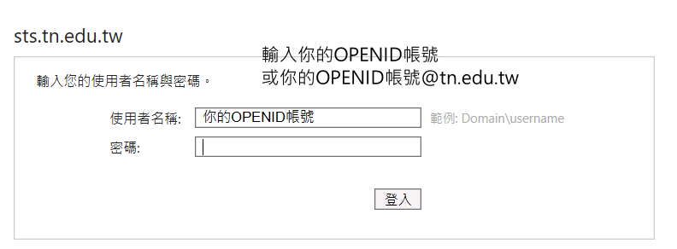
會再次詢問帳密，請依說明輸入
若上一頁有複製，本頁可按CTRL+C貼上
帳號可輸入您的openid帳號(可不輸入@tn.edu.tw)
若登入失敗，請改輸入『您的openid帳號@tn.edu.tw』
輸入你的OPENID密碼

Slide 6
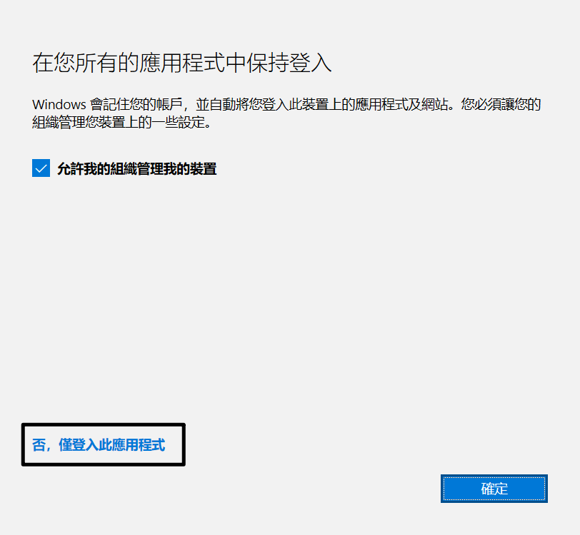
這個畫面請選『否，僅登入此應用程式』

Slide 7
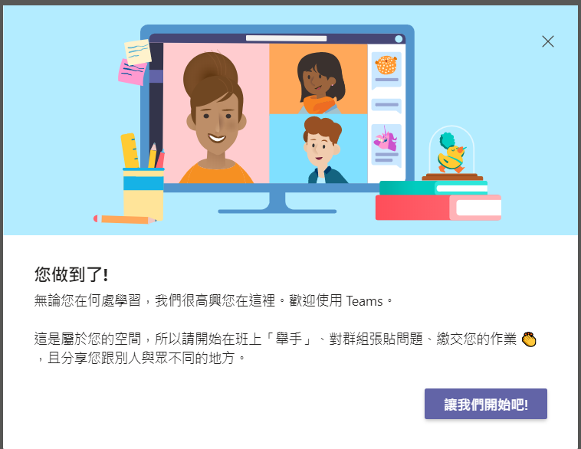
讓我們開始吧

Slide 8
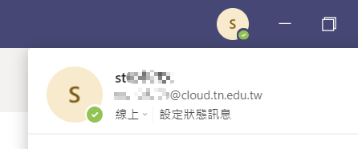
使用南市OpenID登入的缺點
無法辨識使用者 只會顯示openid帳號

Slide 9
解決方法
將圖示改為顯示名字
使用本PowerPoint 投影片可以很方便製作圖示

Slide 10
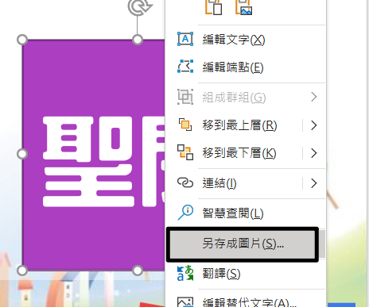
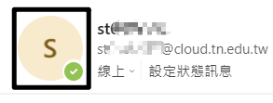
個人名字圖示製作方法
50513
敬佑
將本投影片下載後以PowerPoint 開啟即可直接製作 (直接改右邊的就好)
使用PowerPoint插入一個 正方型圖案(一定要是剛好的正方型)
在正方型圖案內輸入名字
另存成圖片
回到teams，點選自己的圖示
再選上傳圖片
儲存.關閉
變更完成

Slide 11
練習加入團隊(使用代碼)
先練習加入『大橋國小停課不停學Teams』
可以代碼加入『rg51pts』
以上團隊為大橋國小停課不停學共同的團隊，可能會有全校的小朋友，若不想太多成員訊息太雜亂，老師可以自建團隊。

Slide 13
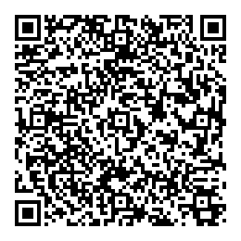
練習加入團隊(使用連結)
也可以請小朋友點選連結加
https://teams.microsoft.com/l/team/19%3acslczPAPxlSCfxL7KDLO_TGOEGiX8i62itdBuF8Hzxo1%40thread.tacv2/conversations?groupId=28d7f654-94ca-4821-989e-e96a28bc9a33&tenantId=e594dcfc-e8cd-4c53-ab6b-1ab9eeafe30d
或掃QR CODE

Slide 14
選取要參與的頻道
請選取要參與的頻道(班級或教師團隊)。
找不到頻道請由隱藏頻道內選取。
若頻道內目前有直播教學，可直接加入直播。
也可在頻道內留言參與討論。

Slide 15
加入直播(管理員或老師需先在頻道開直播 學生才能加入)

Slide 16
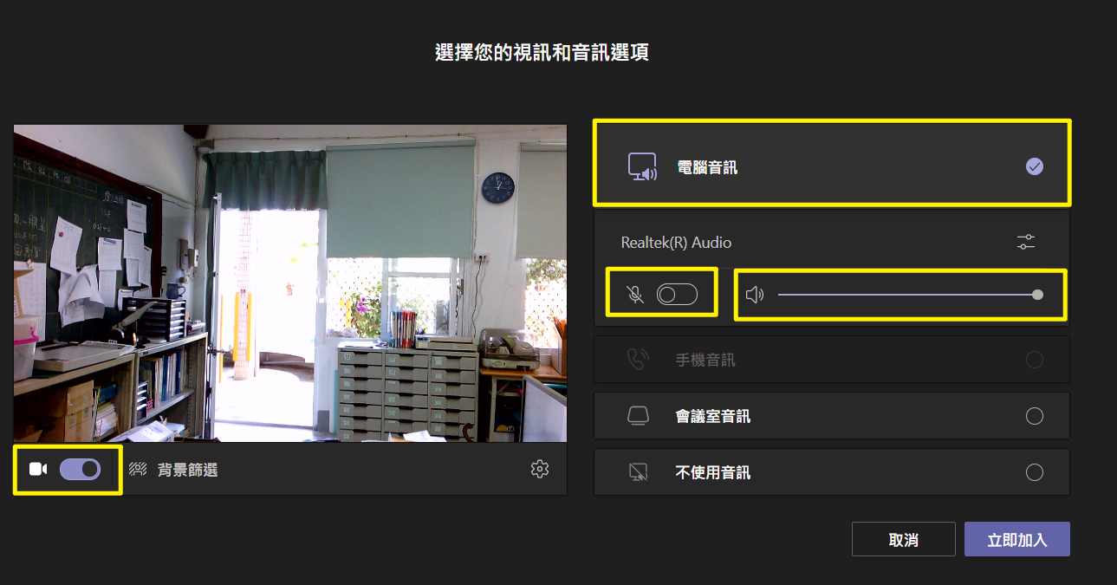
調整音訊設定(注意黃框部份)
學生(參與者)建議值 開啟聲音 關閉麥克風 關閉視訊
按立即加入

Slide 17
功能切換
開關視訊
開關麥克風
有問題舉手
顯示交談
顯示目前參與的人
分享電腦畫面或其他(如簡報)

Slide 18
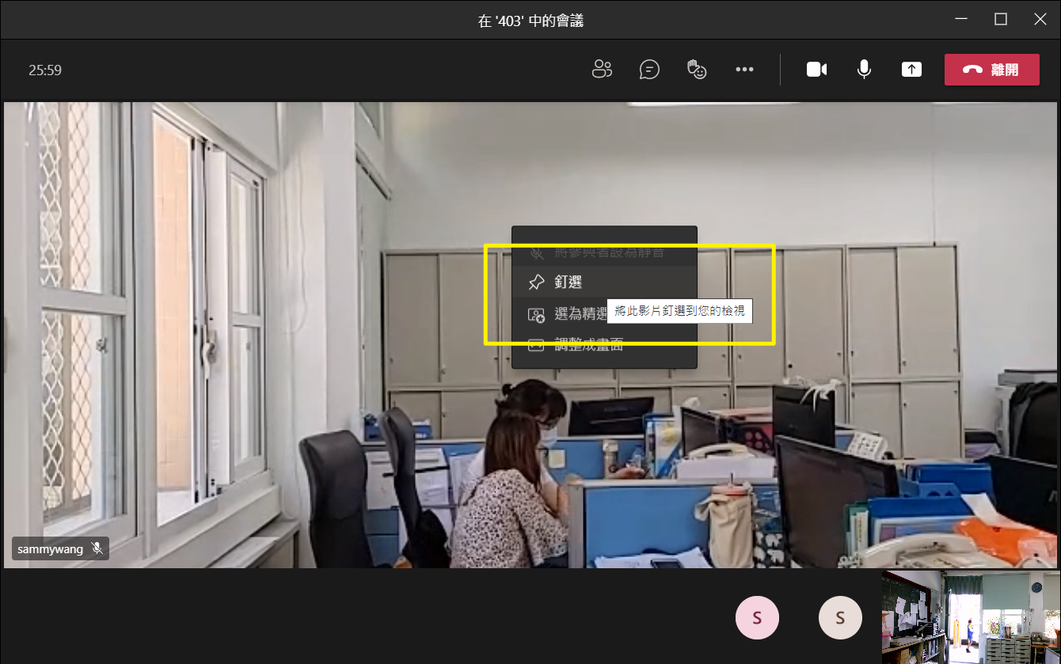
釘選畫面 (把要看的畫面釘在主畫面)
點選要看的畫面
滑鼠右鍵 釘選
平板手機請長按後選釘選

Slide 19
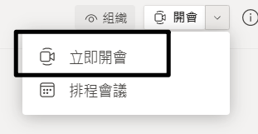
老師如何開直播
先『立即開會』即可

Slide 20
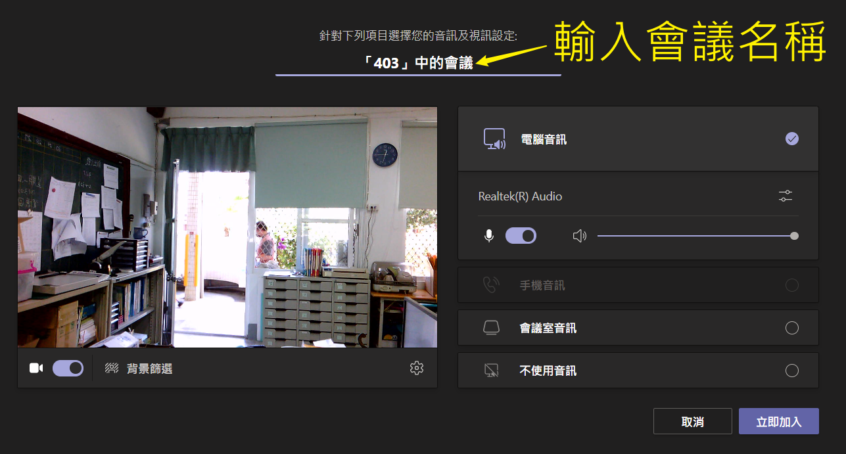
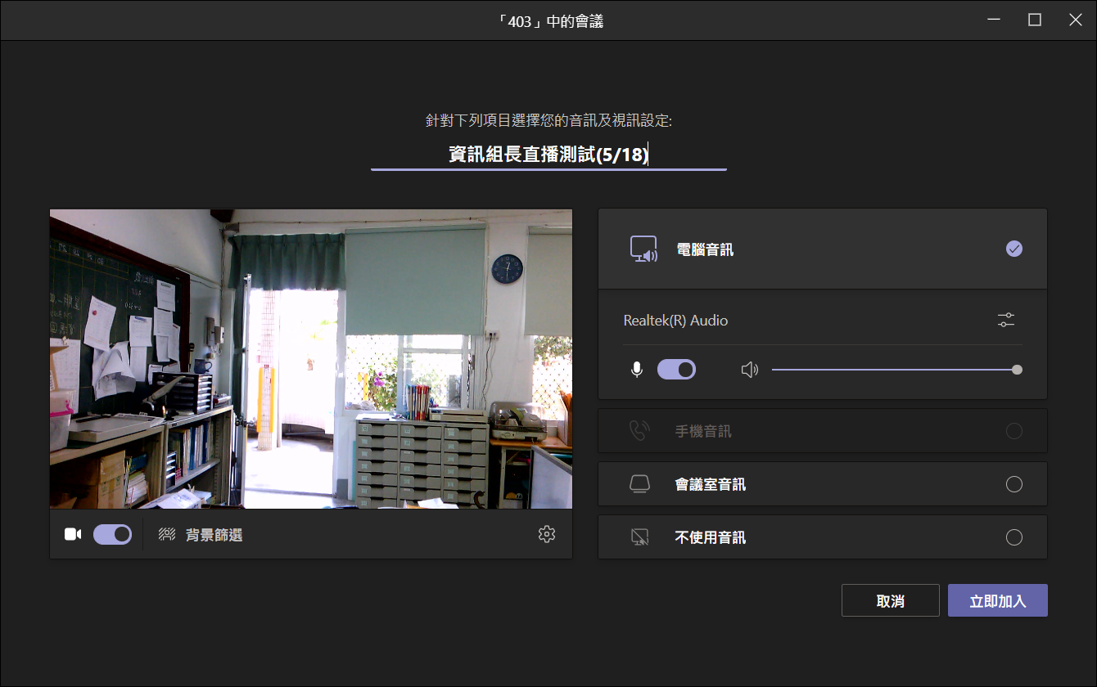
開會(直播)
輸入會議名稱，再按 立即加入

Slide 21
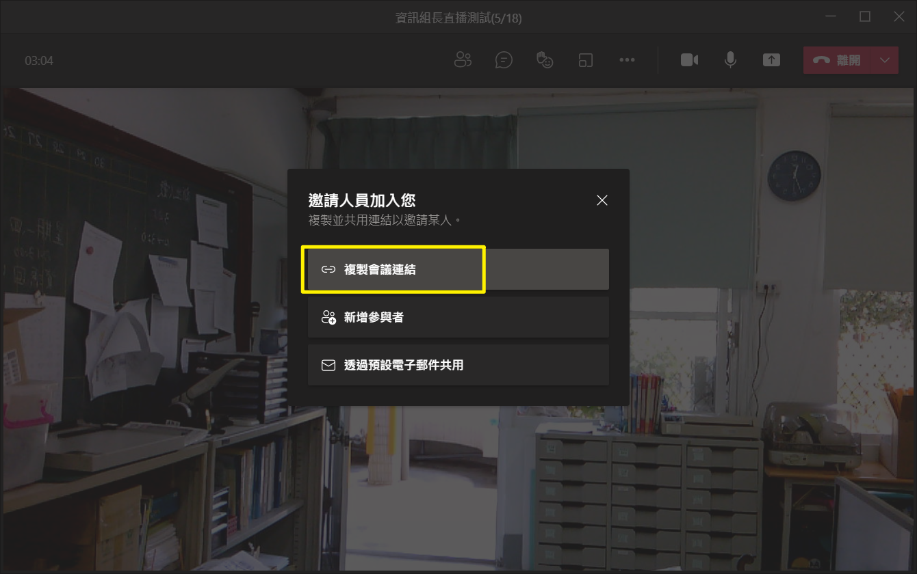
開會(直播)
複製會議連結(可讓來賓參與) https://teams.microsoft.com/l/meetup-join/19:21a8d918255245e29d4b33d45998930e@thread.tacv2/1621308625416?context=%7B%22Tid%22:%22e594dcfc-e8cd-4c53-ab6b-1ab9eeafe30d%22,%22Oid%22:%22ccadb139-e03f-46ca-aa8c-efa41c016f9c%22%7D

Slide 22
把連結分享出去(LINE、校網自主學習專區、FB等等)
提醒 由連結進入的學生可以不用登入Teams，若沒有安裝Teams 也可以在電腦用網頁版登入
由連結進入的學生手機/平版一定要安裝Teams，但可以不需登入。

Slide 23
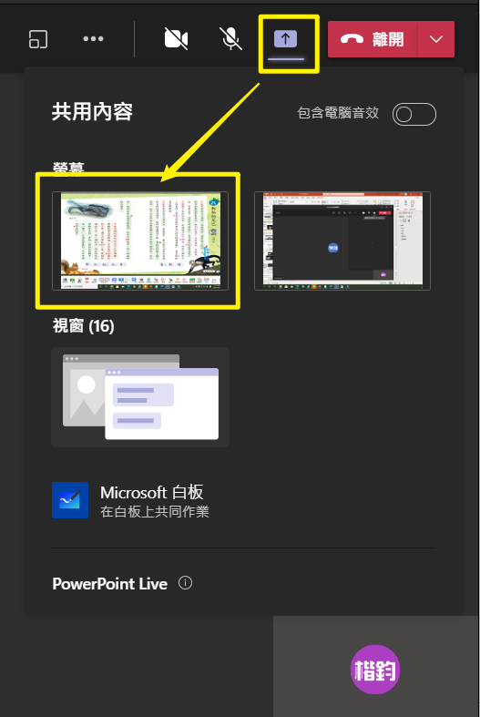
教師直播教學推薦模式『直接投影電腦螢幕(電子書)』
只需要搭配耳麥，不需使用手機。 老師可直接直播電腦桌面， 操作電子書上課。
電腦教室現在約30組耳麥， 老師有需要可聯絡資訊組長 取用 (停課期間先放老師那兒不用還)。

Slide 24
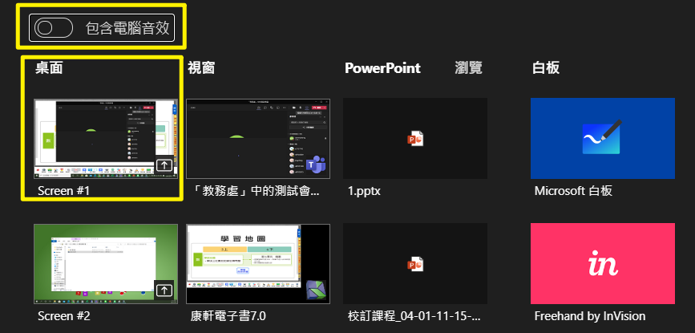
若電子書需要播放影片，請分享螢幕，不要分享電子書
只分享電子書，新開出來的播放視窗不會直播出去。
若分享螢幕，則所有的畫面都會直播出去。
若要直播電腦聲音，請開啟包含電腦音效。

Slide 25
若忘了開啟，以下畫面也可開啟
不需要將耳麥拿到音箱前面了。

Slide 26
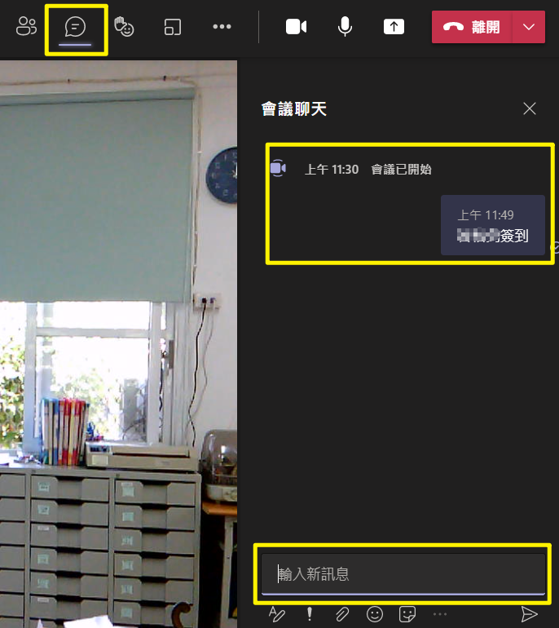
可要求學生簽到
直播會議中可以請學生在 交談功能內留言
例如: 王聖閔簽到，做為簽到記錄。

Slide 27
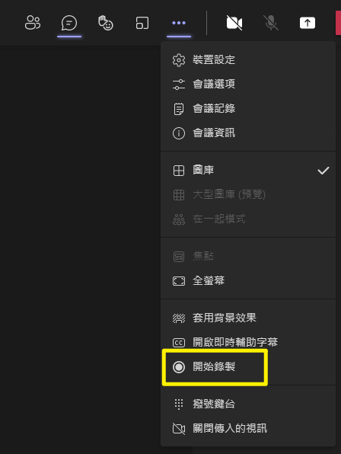
錄製會議

Slide 28
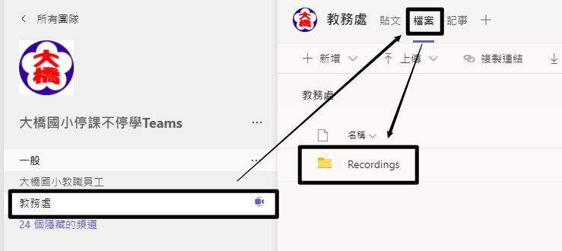
錄好的會議存在那兒
選取頻道
檔案
Recordings

Slide 29
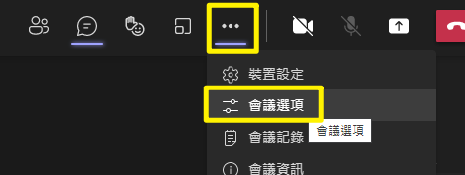
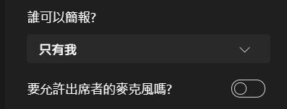
設定『誰可以簡報』及『全體靜音』
誰可以簡報-->只有我
要允許出席者的麥克風嗎-->開或關
若會議發起人同時登入電腦也登入手機，發起人的手機不會被靜音，所以若電腦沒有耳麥，可以使用手機代替麥克風。

Slide 30
使用電腦直播+使用手機當麥克風
電腦/手機請登入同一Teams帳號
老師參與直播手機的麥克風請打開，手機的聲音可關閉。
當設定全部靜音時，老師的手機不會被靜音。

Slide 31
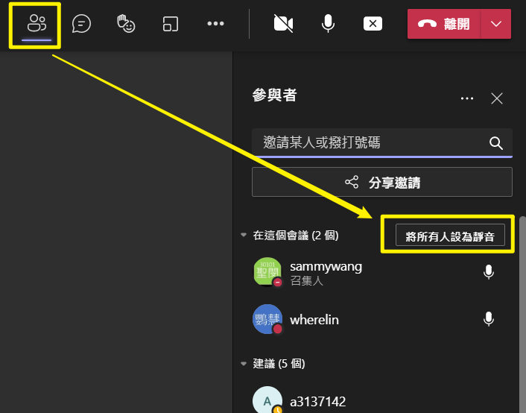
臨時的靜音
如果只要臨時要將所有人靜音(把全部聲音關掉，但學生還可以再手動開啟)，請由下圖操作

Slide 32
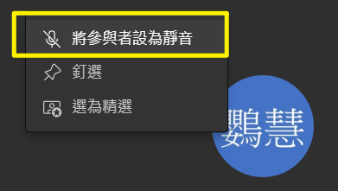
將一人靜音
選取該使用者，按滑鼠右鍵靜音。
只能把使用者靜音，不能手動開啟他的麥克風(隱私考量)。

Slide 33
釘選到主畫面
釘選可以將某人釘選到主畫面

Slide 34
結束會議
發起者才可以結束會議。
若發起者已離線，則無人可以結束會議，需等待所有成員離開才會結束

Slide 35
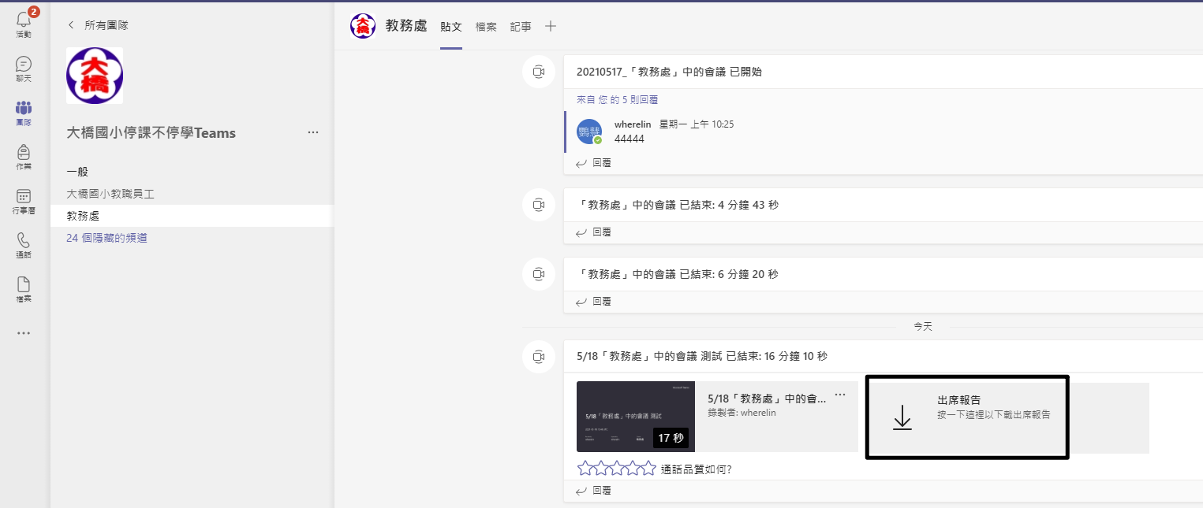
下載出席報告(佐證資料)

Slide 36
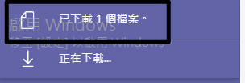
下載出席報告(佐證資料)
點選已下載1個檔案
開啟meetingAttendanceReport

Slide 37
建立班級自己的團隊(或二個班級合建一個團隊，共同開直播)
老師開獨立的團隊，就不用擔心別班小朋友跑過來比較單純
建議在電腦上開團隊，手機不好操作

Slide 38
可建立班級自己的團隊(也可以二個班級合建一個團隊)

Slide 39
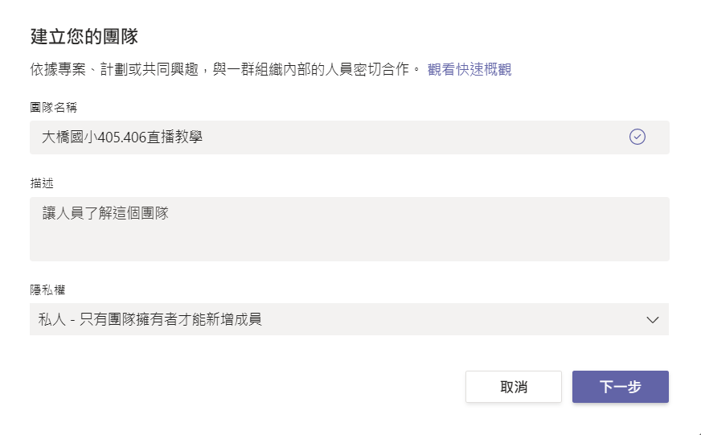
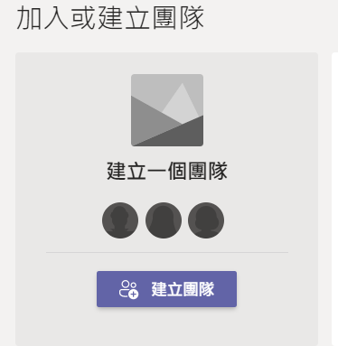
可建立班級自己的團隊(也可以二個班級合建一個團隊)

Slide 40
老師也可合作直播
直播時可能需要兩人合作才能順利完成。
建議停課時也可以二個班合作進行直播
一個老師上課，一個老師協助，點名，回復訊息、架設備等等。

Slide 41
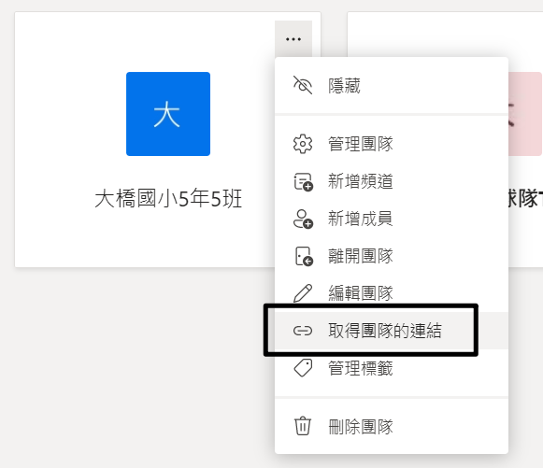
取得自建團隊的連結

Slide 42
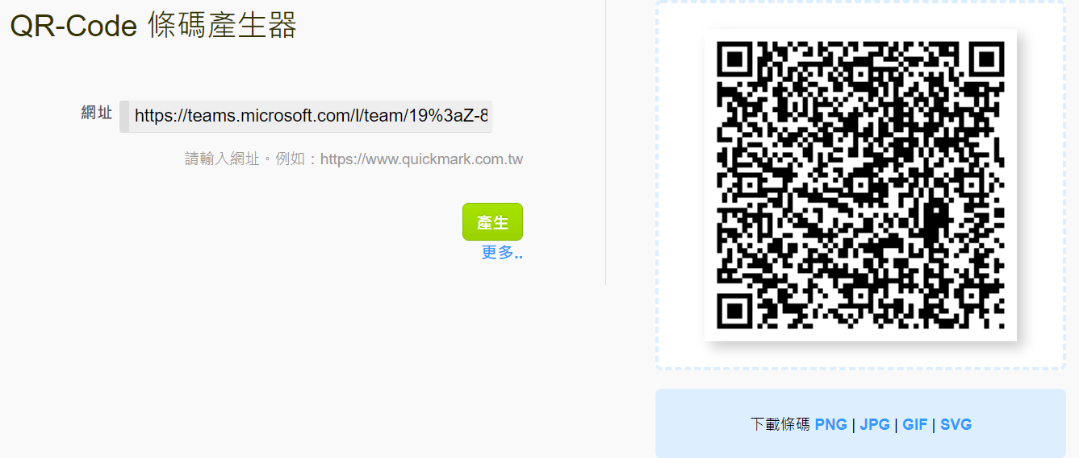
將連結做成手QRCODE
搜尋QR CODE
找到可產生QR CODE的網站
將上頁網址貼上，再按產生
可拍照或存檔下來後以LINE傳給家長，或張貼在自主學習專區

Slide 43
家長可掃QR CODE加入
搜尋QR CODE
找到可產生QR CODE的網站
將上頁網址貼上，再按產生
可拍照或存檔下來後以LINE傳給家長，或張貼在自主學習專區

Slide 44
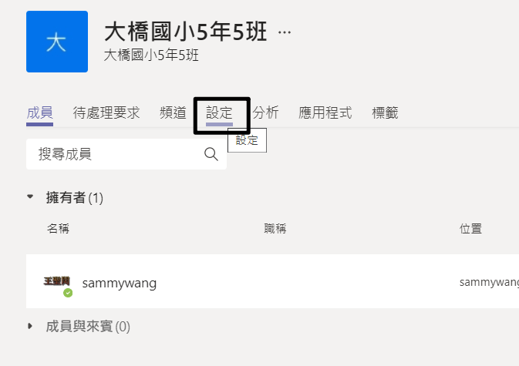
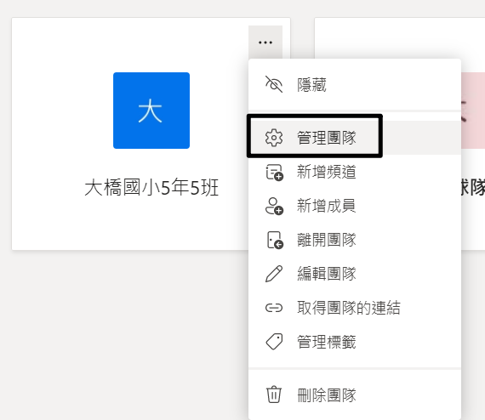
如何查詢團隊代碼

Slide 45
如何查詢團隊代碼

Slide 46
同樣可將團隊代碼傳給家長加入

Slide 47
通知小朋友家長安裝Teams並加入團隊
請小朋友/家長安裝Teams
將QR CODE或團隊代碼傳給家長或小朋友
建議方法 1.用line傳送 2.公告於自主學習專區

Slide 48
待小朋友都加入後就可安排直播

Slide 49
本說明結束

